Slide 1


INFORMATIEBIJEENKOMST
⁺
^{AANBESTEDING}
“REALISATIE UITBREIDING REGIOKANTOREN”
^{Datum: 4 JULI 2024}
Presentator: Micky Cohen de Lara & Johan Baars

Slide 2
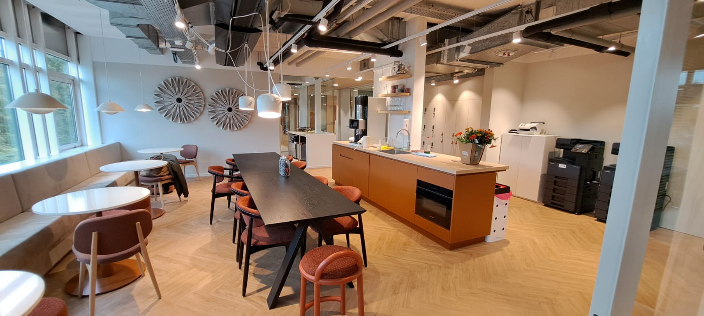
⁺
^{Agenda:}
Welkom
Introductie Nidos
Aanleiding opdracht
Huisvestingsconcept
Aanbestedingsprocedure
Vragen

Slide 3
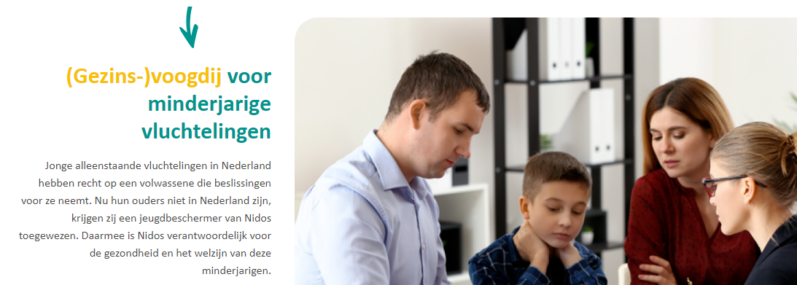
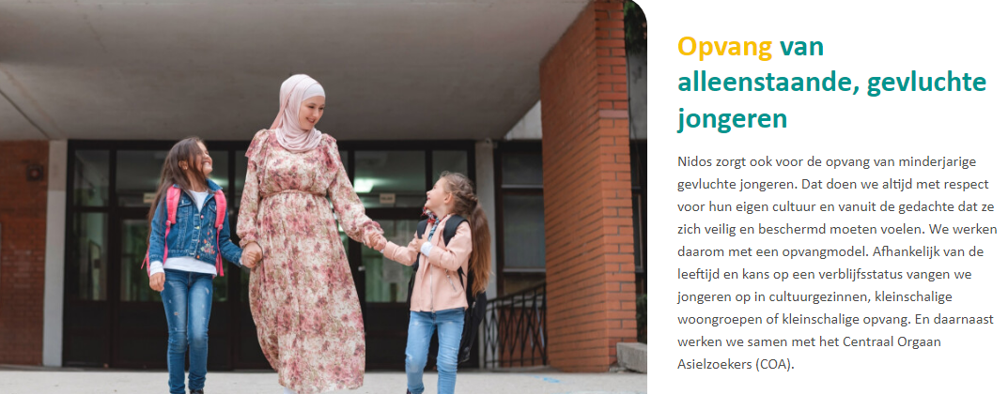
Wat doet Stichting Nidos?

Slide 4


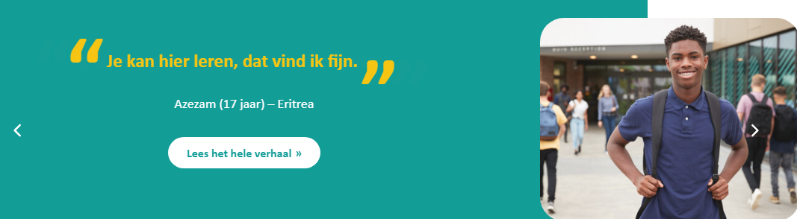
Voor wie doen we dit en waarom?

Slide 5

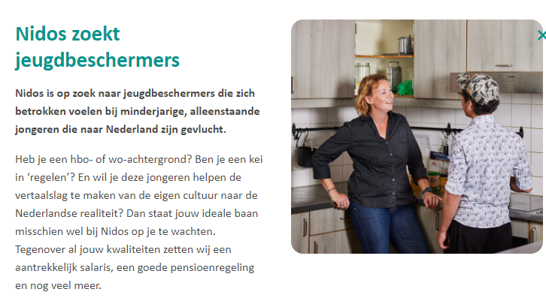
Aanleiding Opdracht
Fysiek: Een mega operatie om van 13 naar 22 regio’s te gaan o.b.v. het nieuwe kantoorconcept. Nieuwe kantoren, verbouwingen, prioriteren enzovoort.

Slide 6
Huisvestingsconcept
De 3 pijlers geven richting aan onze manieren van samenwerken en onze werkomgeving:
Doelgerichte organisatie | Schaalbaar & Verbindend
De kracht van (basis)team | Samen & Flexibel
Verbonden medewerker | Doel- & Klantgericht
Verbonden Medewerker
Doel- & Klantgericht
De activiteit bepaalt de werkplek
Zonering: Ontmoeten, Samenwerken & Geconcentreerd werken

Slide 7







Ontmoeten
Wat doe je in de Ontmoeten-zone?
+
ONTMOETEN
Informeel overleg
werken in informele setting, telefoneren | ≠ AVG-zaken, casuïstiek bespreken
Ontvangst
van jongeren en externen, ‘je welkom voelen om aan te schuiven’
Ontmoeting & ontspanning
bijpraten, vieringen (o.a. verjaardagen)
Eten/drinken
koffie- en lunchpauze
Sfeer: warm, uitnodigend, gastvrij, informeel

Slide 8





Samenwerken
Wat doe je in de Samenwerking-zone?
+
SAMENWERKEN
Informeel overleg
werken in informele setting met aanlandplekken
Individueel werken
aanspreekbaar voor collega’s, goede arbo-werkplek
In groepen samenwerken
overleggen, vergaderen, even sparren
Telefoneren
incl. AVG-gevoelige informatie
Leren & ontwikkelen
casuïstiek bespreken, intervisie op kantoor
Sfeer: collegiaal, taakgericht, omgevingsbewust

Slide 9

Geconcentreerd werken
Wat doe je in de geconcentreerd werken-zone?
+
GECONCENTREERD WERKEN
Individueel werken
gefocust werken in stilte
Ongestoord werken
telefoons op stil, tassen en jassen opbergen voor binnenkomst
Sfeer: koel, rustig, doelgericht, gefocust

Slide 10


DE BOUWSTENEN
Als basis voor de functionele inrichting
INDIVIDUEEL
individuele
arbo
aanland
werkplek
bel-/concentratie
werkplek
SAMEN &
VERBINDEN
vergader-/
overlegruimte
ontmoetings-
ruimte
leren/
ontwikkelen
verbinden
(regio/centraal)
FACILITEREND
ontvangst
eten/drinken
ontspannings-/
rustruimte
repro
opslag/archief

Slide 11
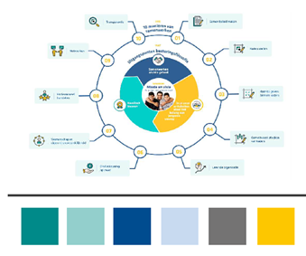
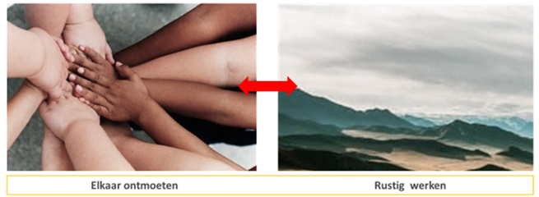
Samenwerken als 1 geheel

Slide 12
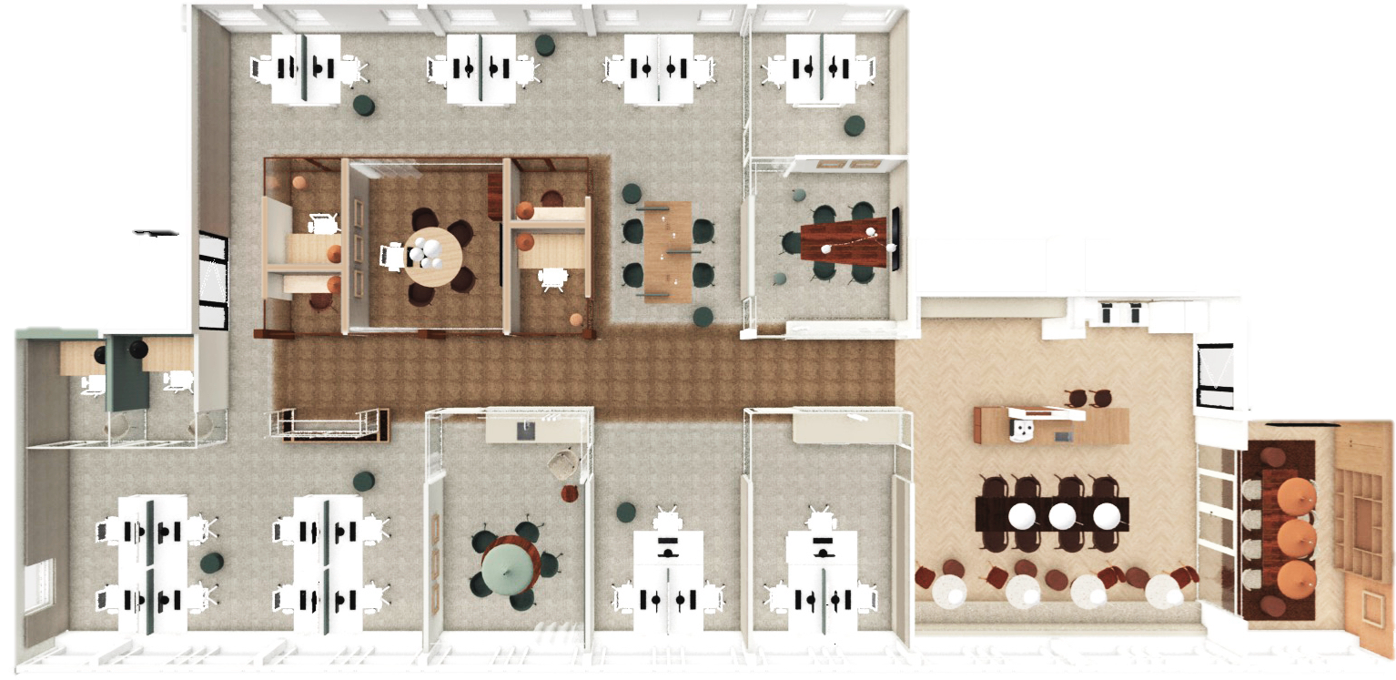

Slide 13
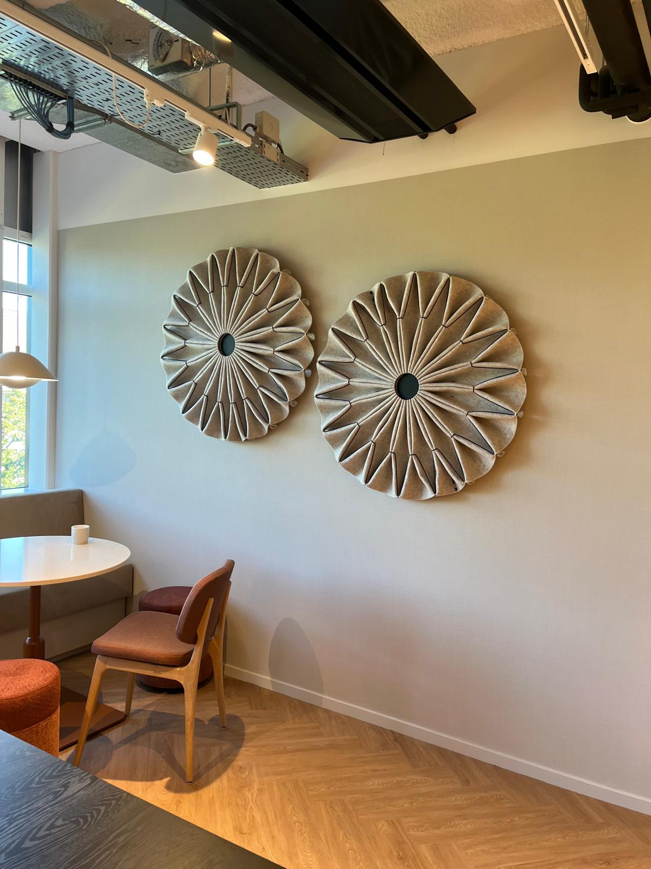
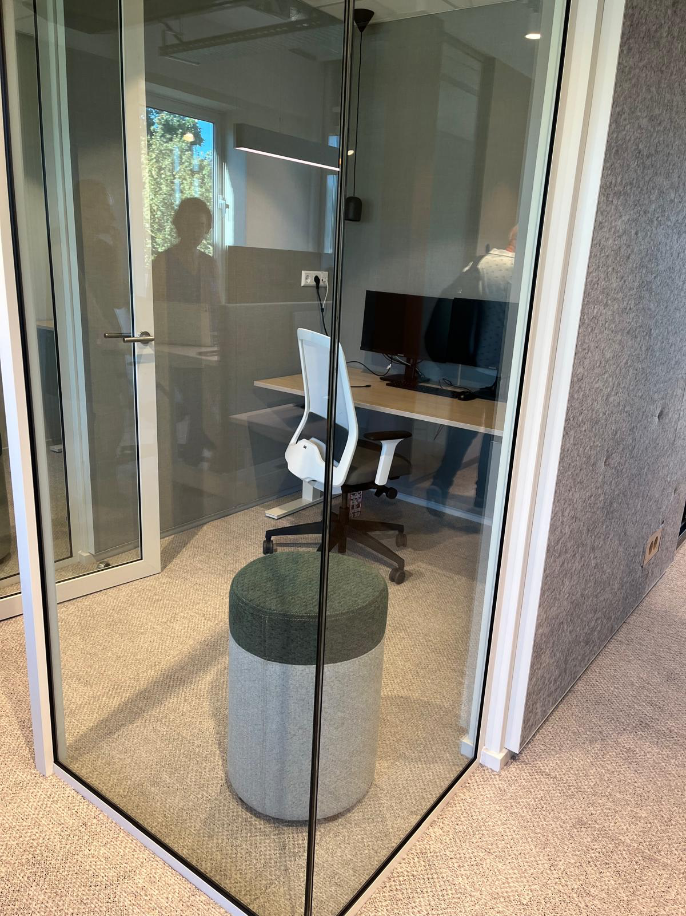
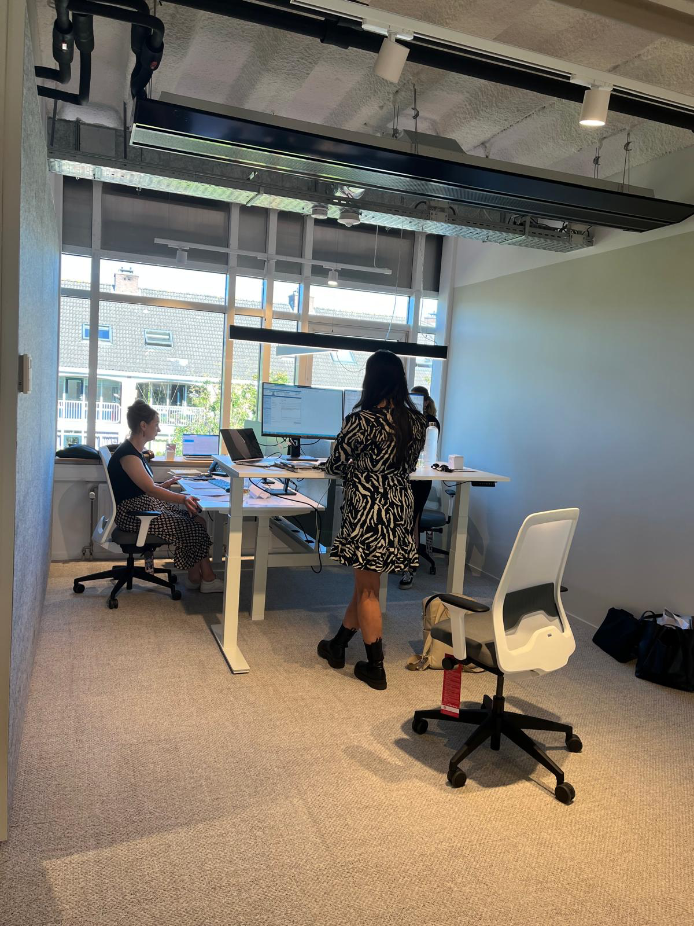
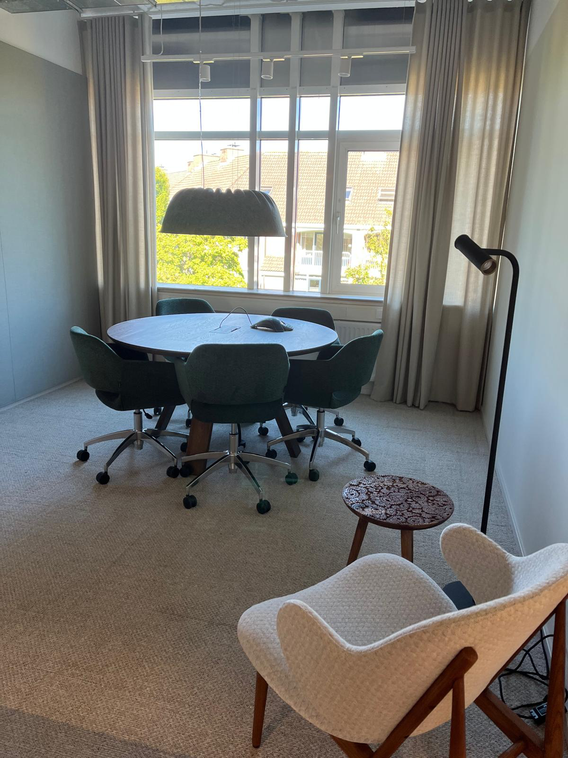
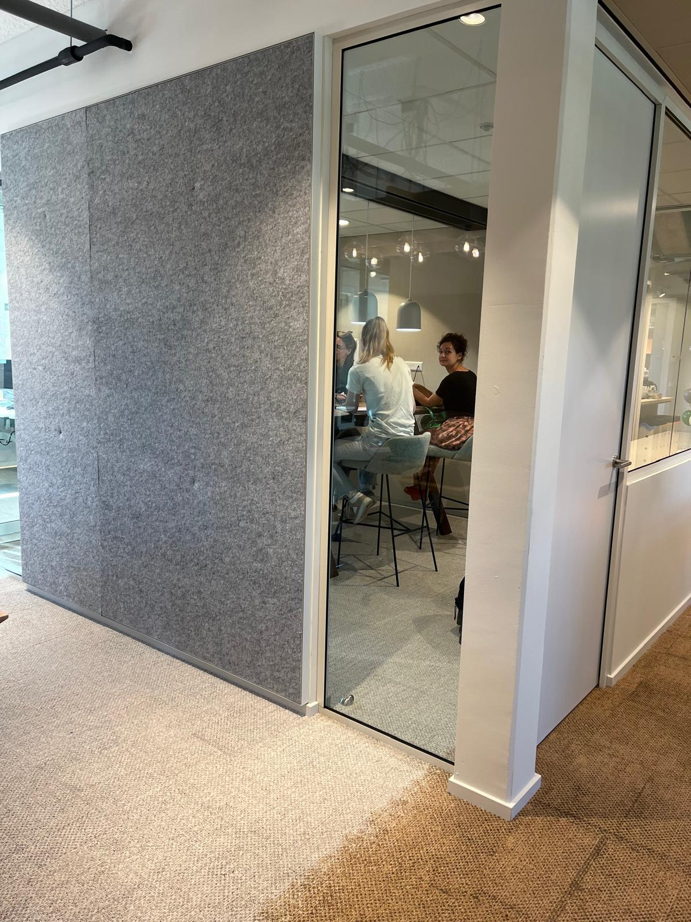

Slide 14
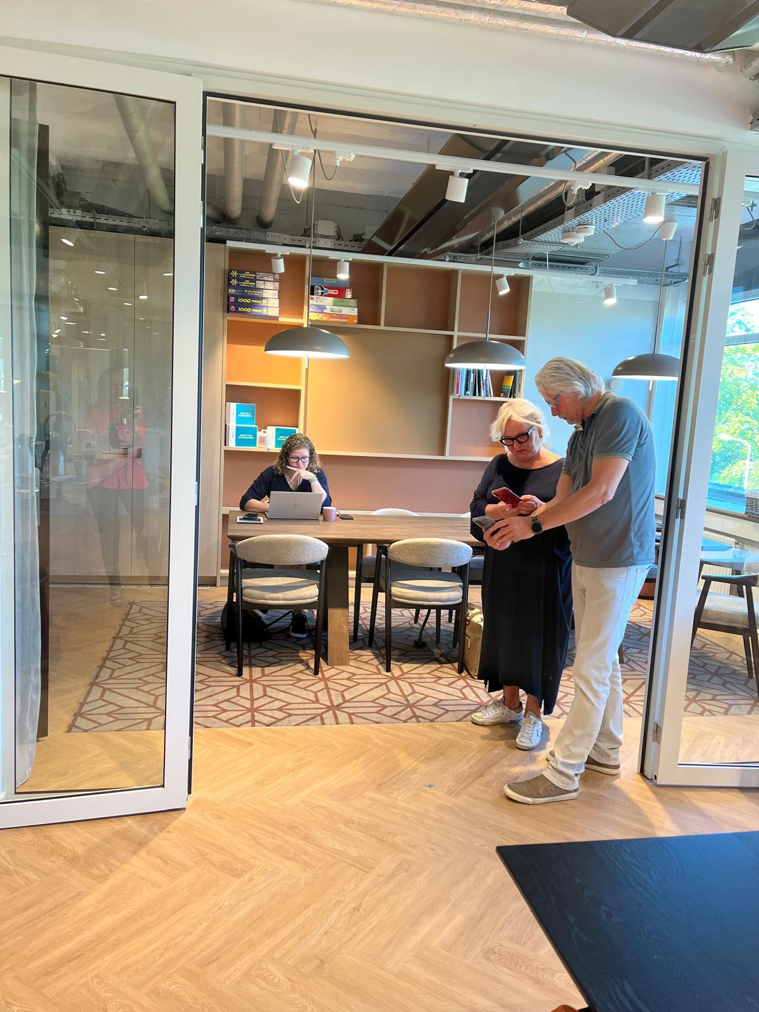
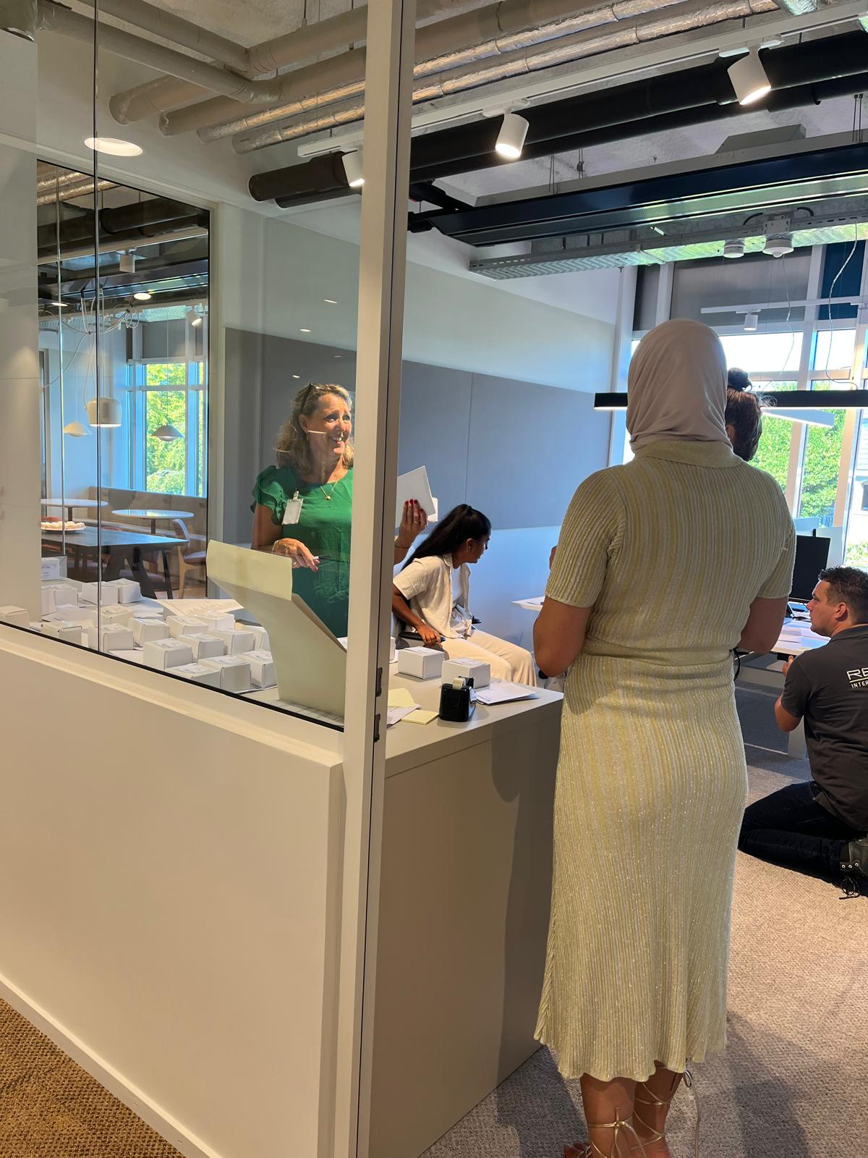
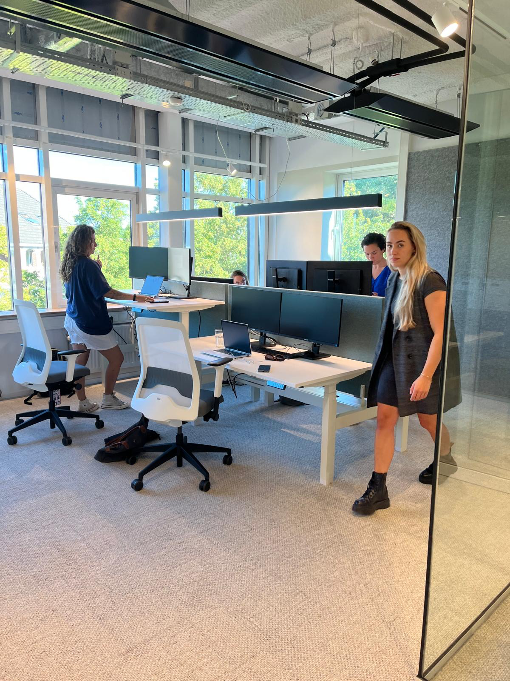
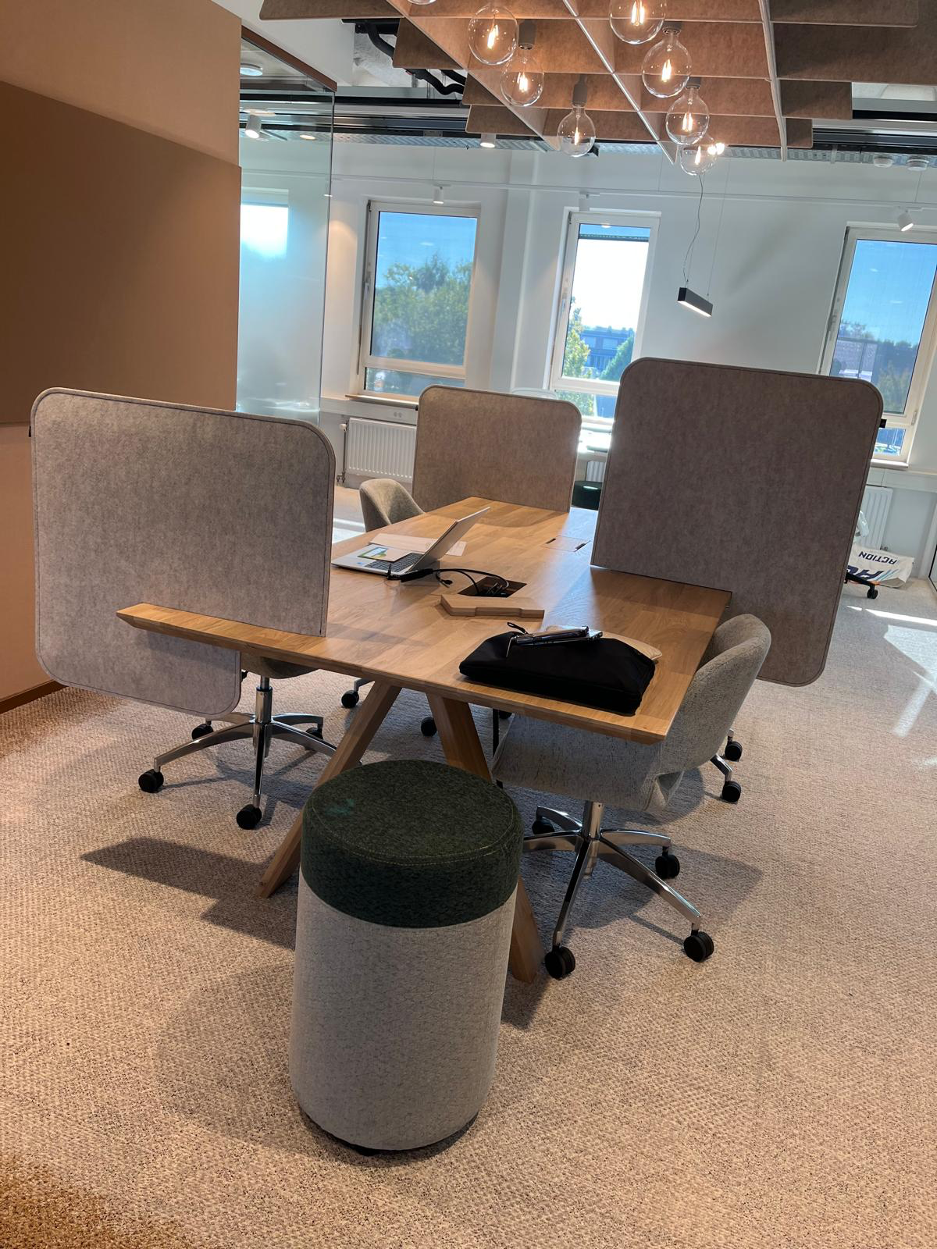

Slide 15
AANBESTEDINGSPROCEDURE

Slide 16

Type aanbesteding

Slide 17

Digitaal Platform

Slide 18

Scope van de aanbesteding

Slide 19

Type overeenkomst

Slide 20
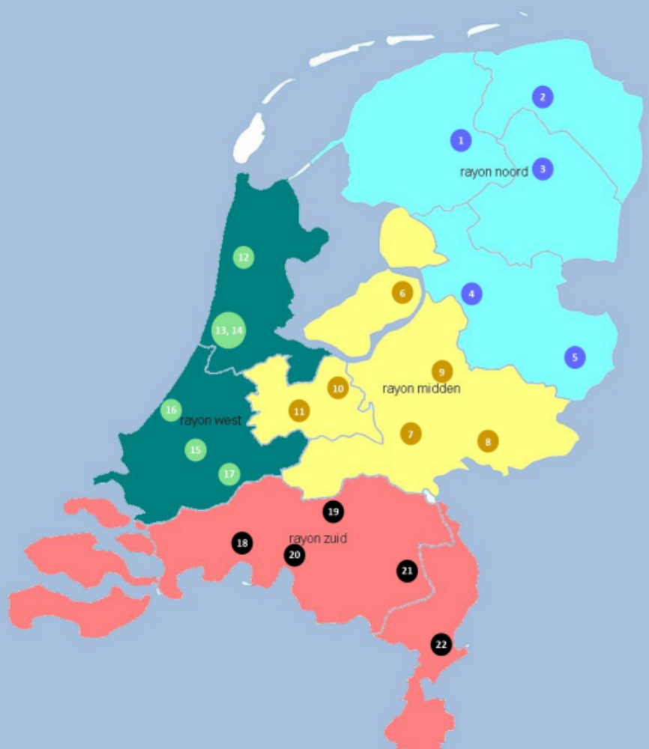
Percelen

Slide 21
Gunningscriteria
Projectaanpak Casus
Aanpak Samenwerking
Aanpak Duurzaamheid
Financiën

Slide 22

Vragen?

Slide 23
Afsluiting

